Slide 1
ГАУСО СО «КЦСОН города Каменска-Уральского»
Школа пожилого возраста
по направлению «Декоративно прикладное творчество»
на тему кукла«Дед Мороз»
Специалист по социальной работе:
Погадаева Татьяна Николаевна.

Slide 2
Создать эту куклу своими руками – это несложный процесс, и вам потребуется всего несколько материалов:
Банка ( конус-туловище)
Красная ткань( для шубы)
Немного белого мягкого материала, для бороды и манжетов.

Slide 3
Далее надо подготовить выкройку и аккуратно вырезать детали из ткани. Заполните их наполнителем и аккуратно сшейте.

Slide 4
По этапно:
1: Подготовка материалов
2:сшиваем детали
3:набиваем синтипоном
4:вставляем в банку
5:сшиваеи детали между собой
6: внутрь банки складываем конфеты

Slide 5
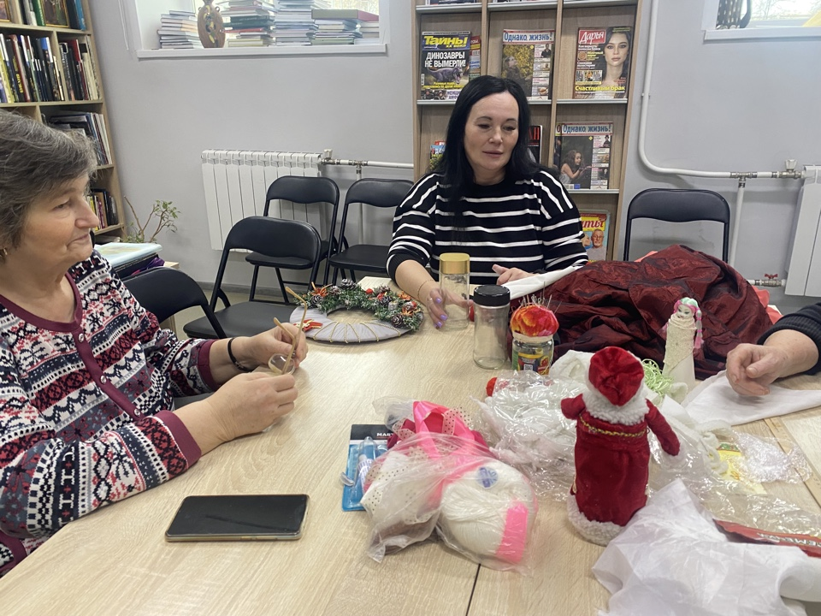

Slide 6
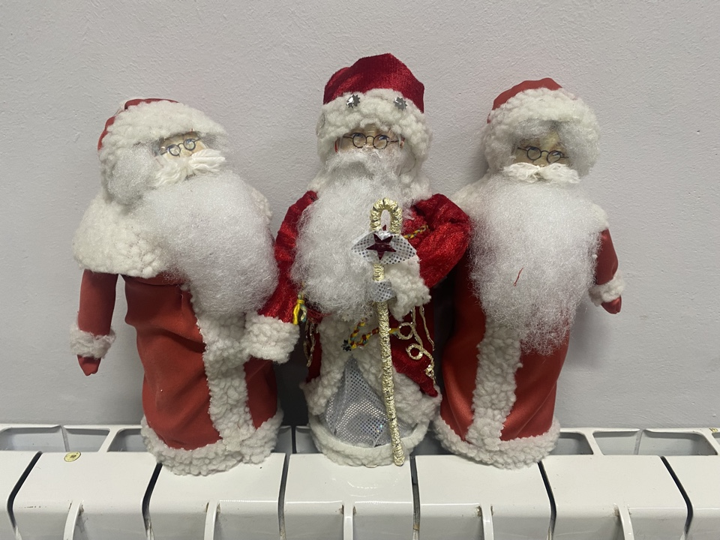

Slide 7
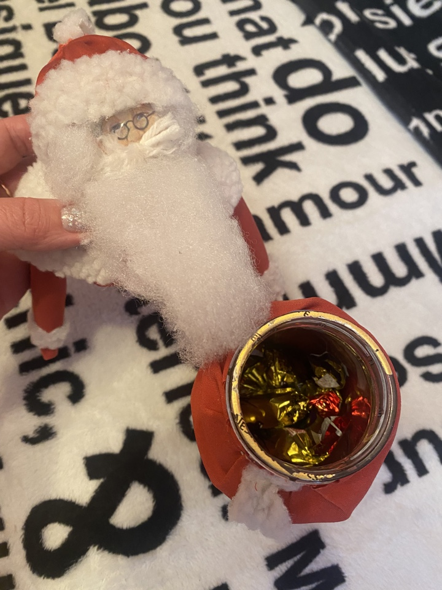

Slide 8
Приятного творчества!

Slide 9
Источники используемой литературы:
: https://koshkinahata.ru/aroma-kukla-svoimi-rukami-posagovaya-instrukciya

Slide 10
Спасибо за внимание!

